Slide 1
Taller de análisis de sistemas
TALLER BI
Marcos Contreras Fuentes.
ABRIL 2021

Slide 2


Slide 3


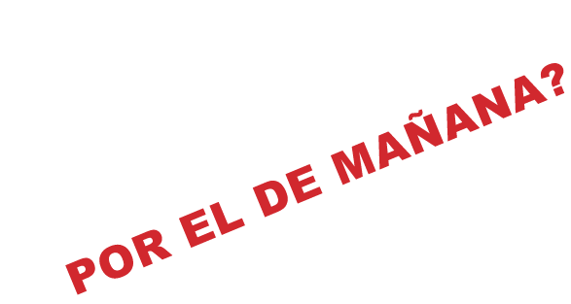

Slide 4
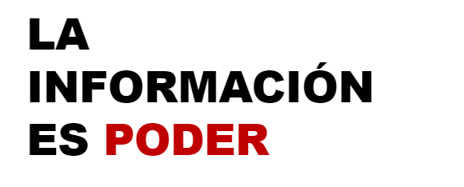

Slide 5
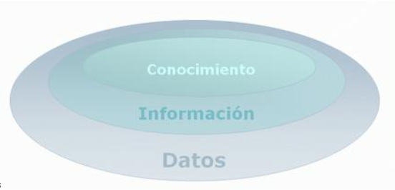
QUE ES BUSINESS INTELLIGENCE
BI es un proceso interactivo para explorar y analizar información estructurada sobre un área, para descubrir tendencias o patrones, a partir de los cuales derivar ideas y extraer conclusiones.
El proceso de Business Intelligence incluye la comunicación de los descubrimientos y efectuar los cambios. Las areas incluyen clientes, proveedores, productos, servicios y competidores.

Slide 6
CONCEPTOS
Proceso interactivo
Explorar
Analizar información estructurada
Área de análisis
DataWarehouse
Comunicar los resultados
Efectuar los cambios

Slide 7
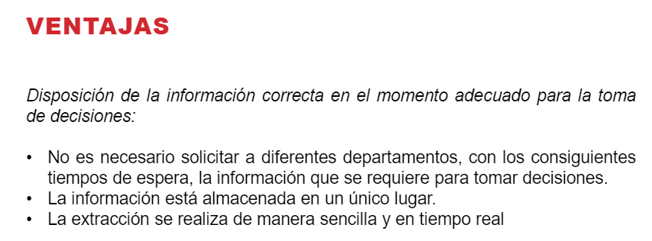
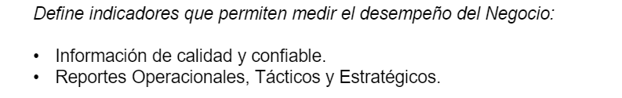
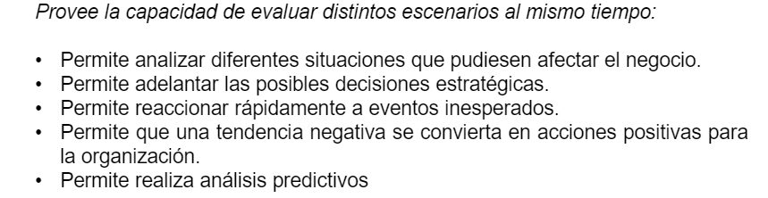

Slide 8
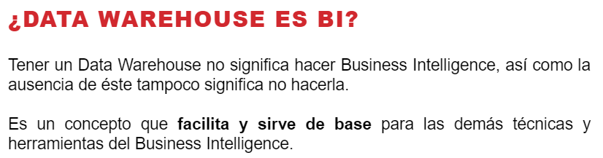
Data Warehouse trata de guardar cantidades masivas de datos para la posteridad. Debe servir para guardar datos por un largo periodo de tiempo y estos datos se deben poder usar para poder encontrar cuestiones interesantes para el negocio.

Slide 9

Orientado a la Información Relevante
Se diseña pensado en los procesos de la empresa y su cadena de valor: ventas, compras, producción.
Datos Integrados
Se integran distintas fuentes de información:
Sistemas Operacionales
Datos inestructurados internos y/o externos
Información del mercado.
Información no Volátil: Los datos almacenados no son actualizados, solo incrementados.
Variable en el tiempo.
Los sistemas transaccionales muestran el estado actual de los hechos.

Slide 10
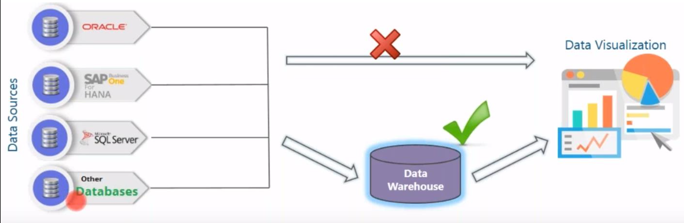

Slide 11
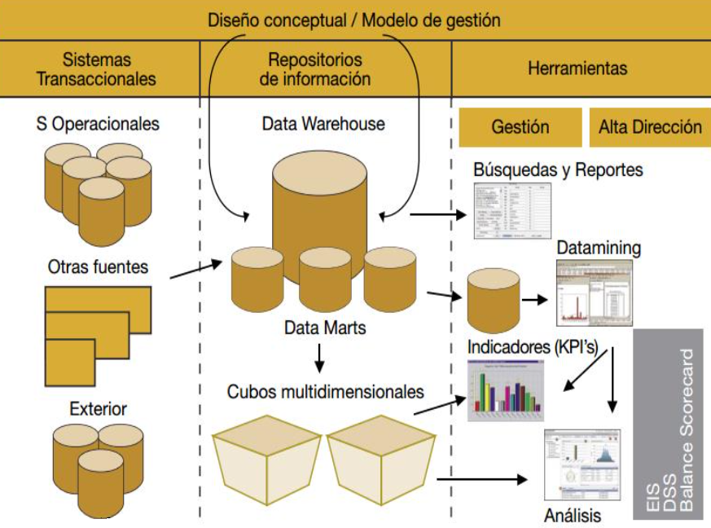
ARQUITECTURA KIMBALL - Bottom-up

Slide 12
Su filosofía se centra en que, en la mayoría de las organizaciones, la construcción de un DataWarehouse se origina por el interés y esfuerzo de un departamento. Es por esto por lo que en su primera versión este DataWarehouse no es más que un Datamart departamental.
A medida que otros departamentos necesiten sus propios Datamart, éstos se irán combinando con el primero manteniendo una metodología de estandarización mediante lo que Kimball denomina “dimensiones conformadas”, que serán las dimensiones comunes entre los diferentes departamentos. La clave radica en que estas dimensiones han de ser compartidas por los distintos Datamart que existan en la organización, garantizándose así la integridad de los mismos y dando lugar al conglomerado de estructuras que para Kimball conforman el DataWarehouse.
Para lograr este resultado, es importante que estas dimensiones conformadas tengan un diseño consistente y apto para todos los Datamart, de forma que al crearse uno nuevo, reutilice las dimensiones ya definidas, pudiendo incluir o no otras dimensiones nuevas.

Slide 13
La principal ventaja de este enfoque de almacén de datos es que, al estar formado por pequeños Datamart estructurados en modelos de datos dimensionales (esquemas de estrella o copo de nieve), especialmente diseñados para la consulta y generación de informes, el DataWarehouse al completo puede ser explotado directamente por las herramientas de reporting y análisis de datos sin la necesidad de estructuras intermedias.
A este tipo de arquitectura Kimball lo denomina como “Data Warehouse Bus Architecture” y los cuatro pasos fundamentales que se han de seguir para construir este tipo de base de datos son, en primer lugar, la identificación del proceso de negocio, la definición de la granularidad de los datos, la selección de las dimensiones y atributos y, por último, la identificación de los hechos o métricas.

Slide 14
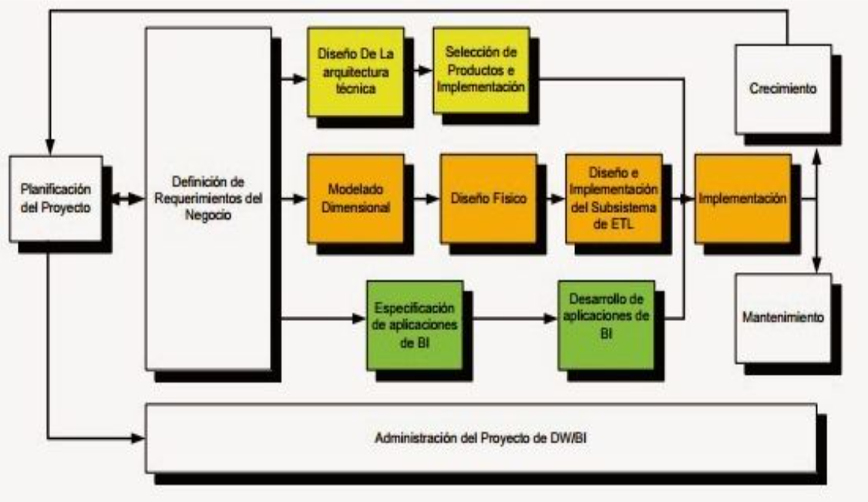

Slide 15
ARQUITECTURA INMON
Un DataWarehouse ha de entenderse como un almacén de datos único y global para toda la empresa.
En este modelo, la premisa es que la información se almacene al máximo nivel de detalle (garantizando la futura exploración de los datos), permaneciendo invariable y no volátil, de manera que los cambios que sufran los datos a lo largo del tiempo queden registrados sin que puedan modificarse o eliminarse.
Claves de la arquitectura:
Estas son las claves fundamentales de la arquitectura defendida por Inmon, conocida como ‘Corporate Information Factory (CIF)’, donde el DataWarehouse centraliza todos los datos de la compañía para alimentar, a continuación, pequeños Datamart temáticos, que serán los puntos de acceso para las herramientas de reporting. En este sentido, cada departamento tendrá su propio Datamart, abastecido con la información del DataWarehouse, listo para su análisis y explotación.

Slide 16
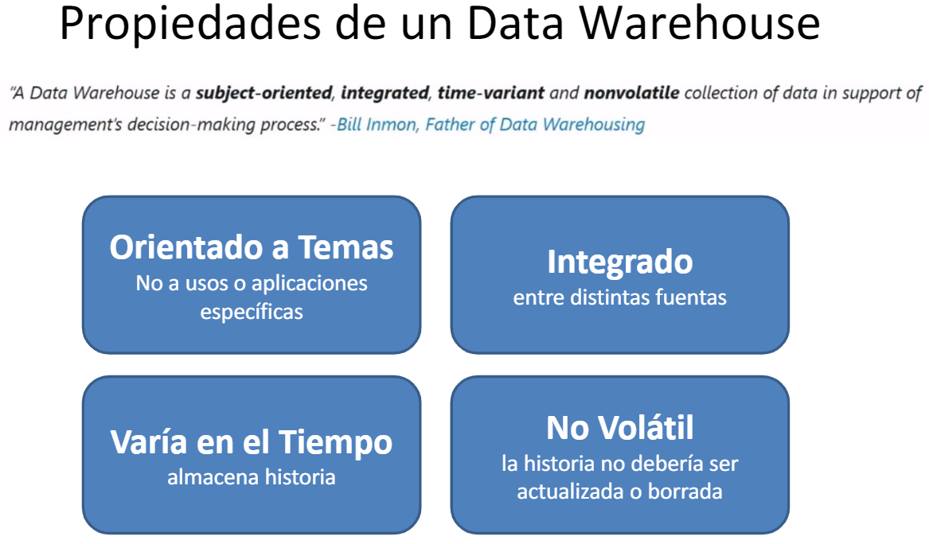

Slide 17
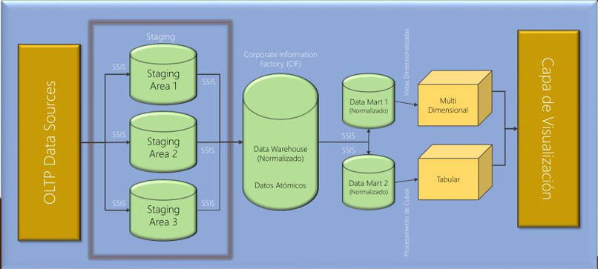

Slide 18
Este enfoque de Inmon suele denominarse como una metodología de trabajo ‘Top-Down’, ya que se centra primero en una visión global de la compañía, para ir desmembrándola en pequeños sets de datos departamentales. Así, con esta arquitectura, todos los Datamart de la organización están conectados al DataWarehouse, evitándose la aparición de incongruencias y anomalías al comparar los datos entre distintos departamentos.

Slide 19
En cuanto a la estructura interna del DataWarehouse, para Inmon la prioridad es que el modelo de datos esté construido en tercera forma normal. Por dar una breve explicación de lo que esto significa, el proceso de normalización consiste en aplicar una serie de reglas o normas a la hora de establecer las relaciones entre los diferentes objetos dentro de la base de datos.
Con este proceso de normalización se consiguen muchos beneficios, como evitar la redundancia de los datos, mantener su integridad referencial, facilitar el mantenimiento de las tablas y disminuir el tamaño de la base de datos. Sin embargo, a diferencia de los DataWarehouse desnormalizados, las consultas exigen el empleo de quieres mucho más complejas, lo que dificulta el análisis directo de la información y el uso de las herramientas de reporting. De ahí, la necesidad de construir los Datamart que, como ya comenté, están basados en modelos dimensionales de estrella o copo de nieve, diseños fácilmente explotables por estas herramientas de análisis de datos.

Slide 20
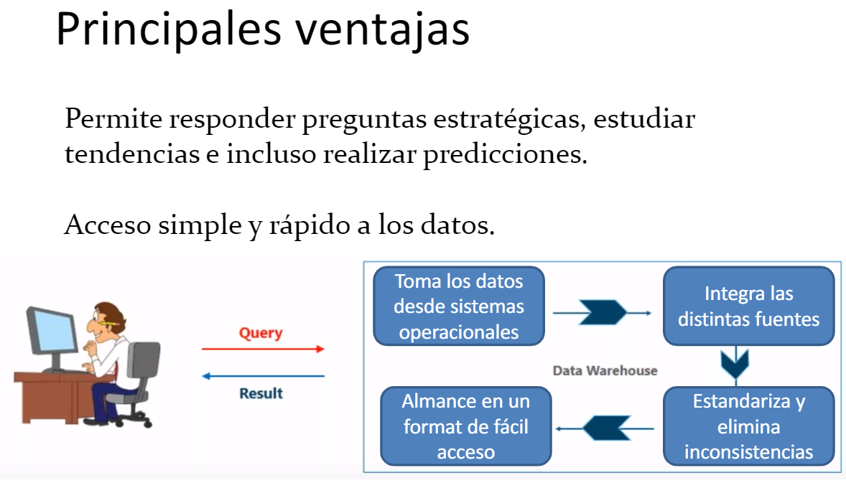

Slide 21
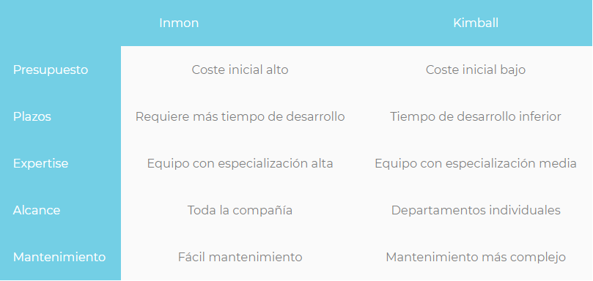

Slide 22
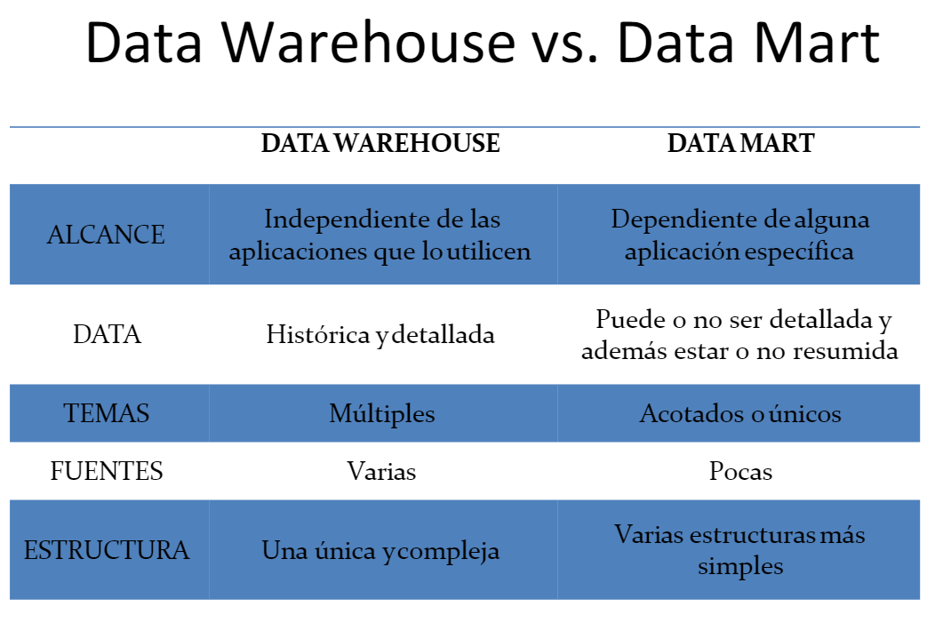

Slide 23
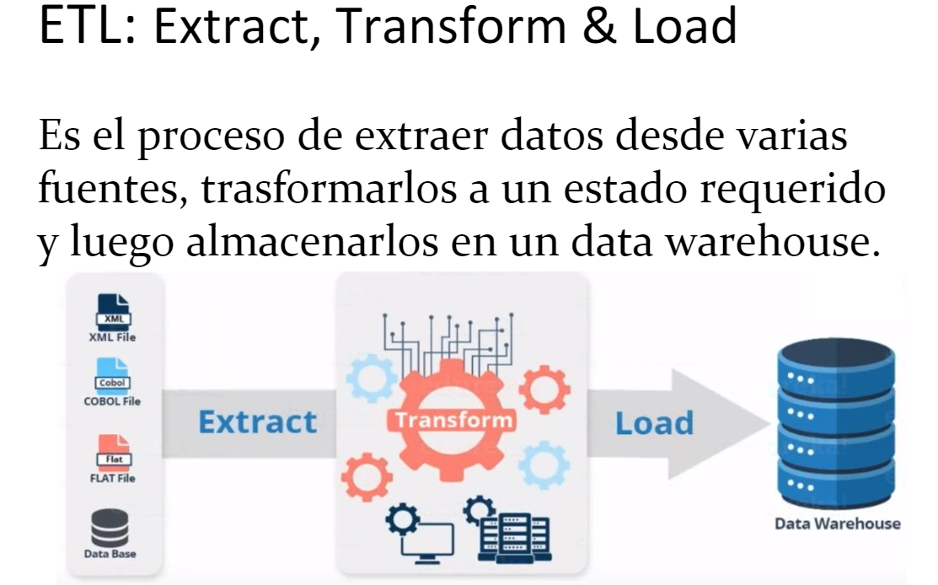

Slide 24
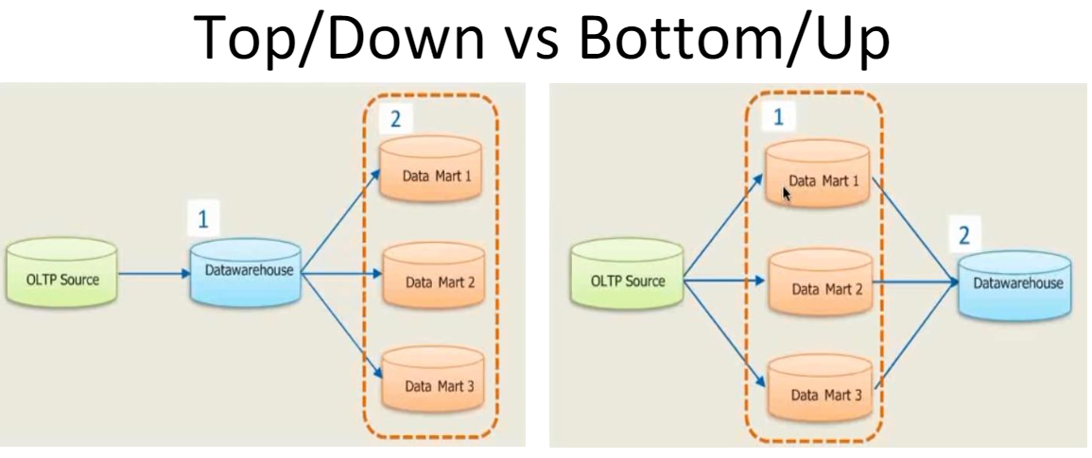

Slide 25
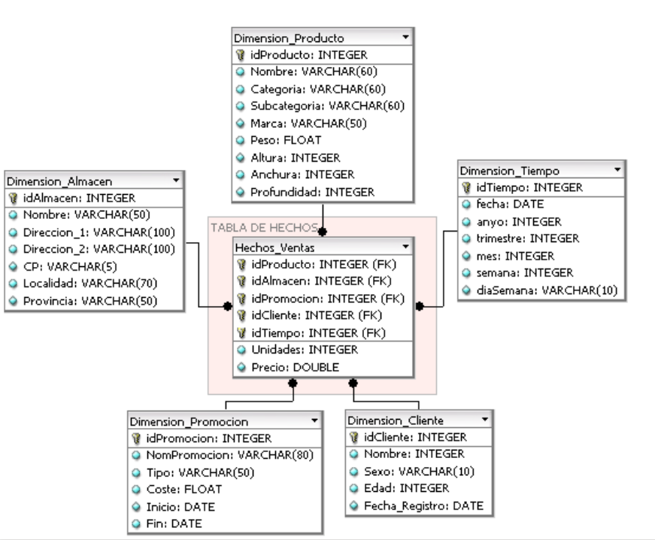
MODELO ESTRELLA

Slide 26
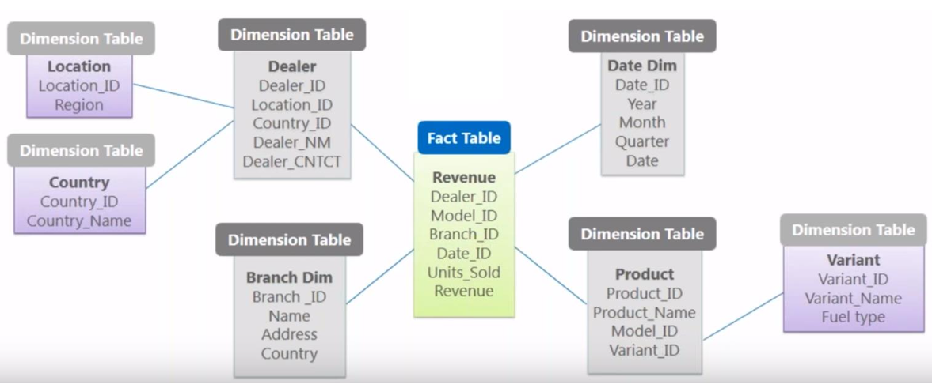
MODELO COPO DE NIEVE

Slide 27
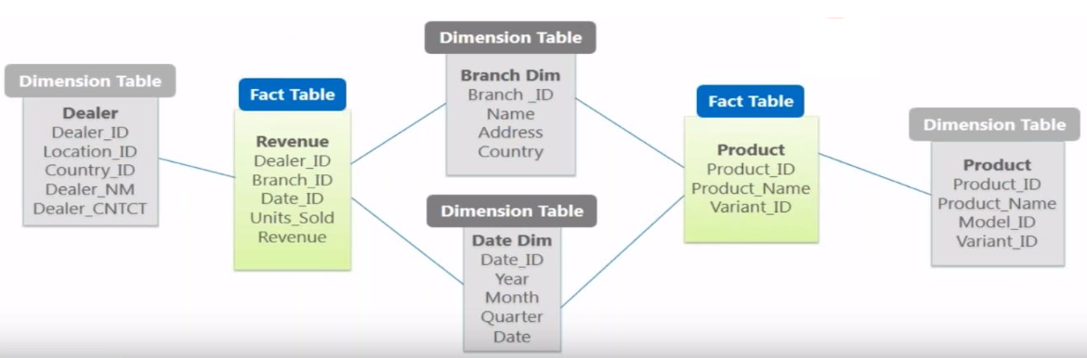
MODELO CONSTELACION / GALAXIA

Slide 28
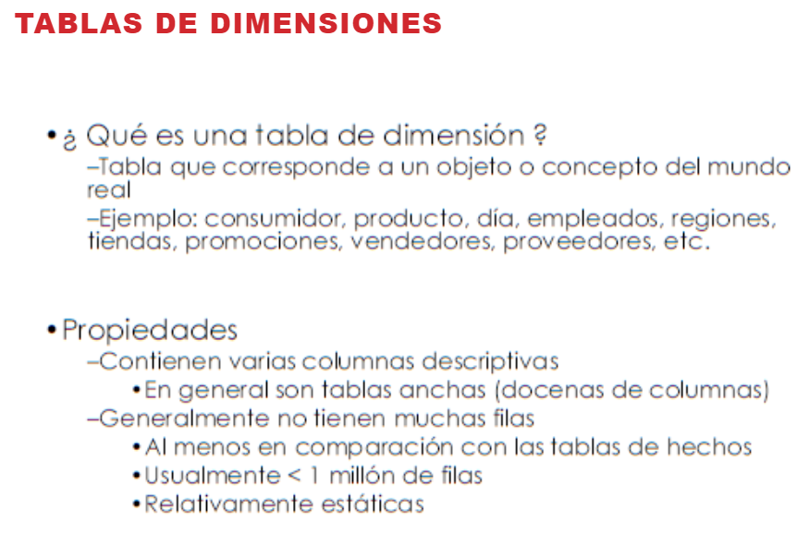

Slide 29
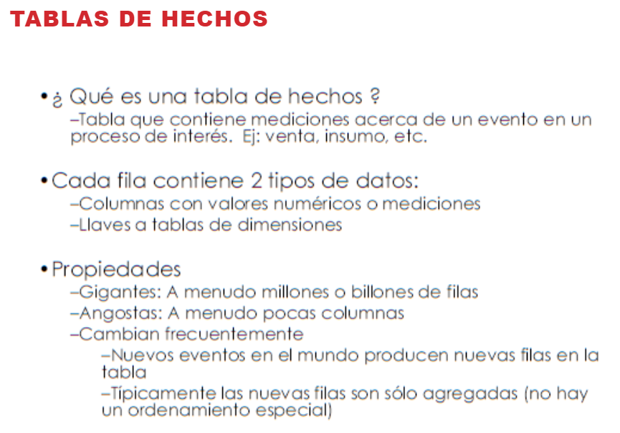

Slide 31
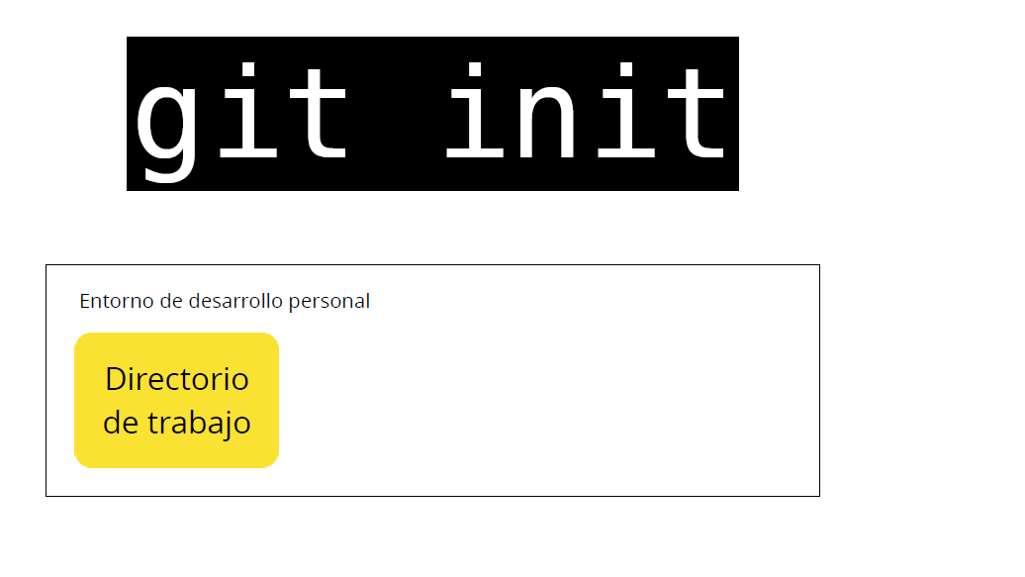

Slide 32
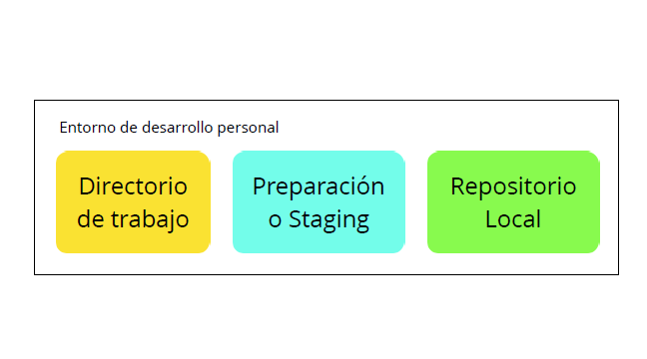

Slide 33
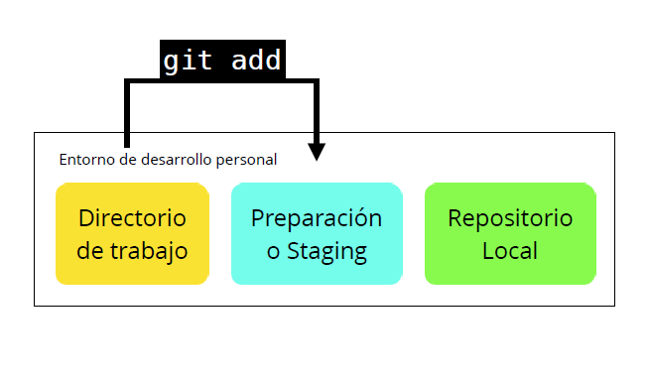

Slide 34
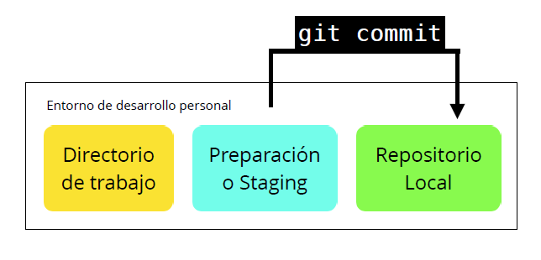

Slide 35
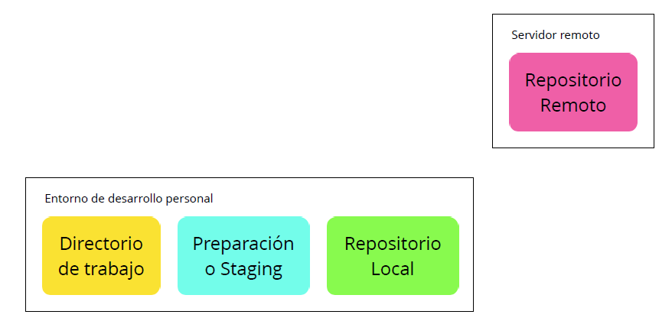

Slide 36
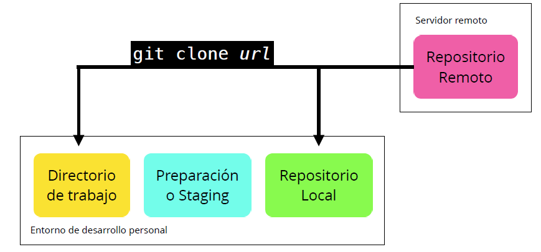

Slide 37
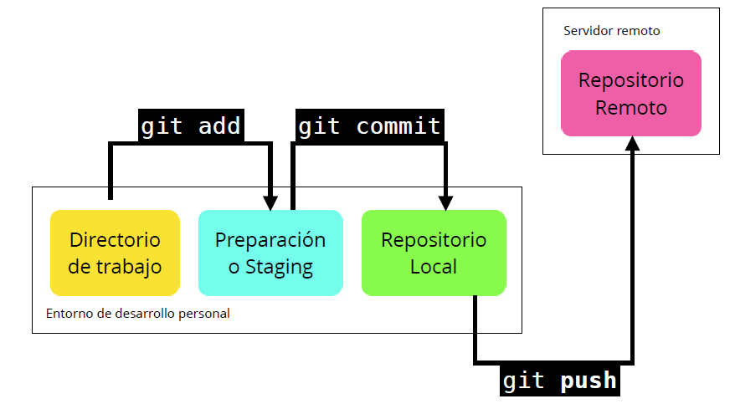

Slide 38
